Slide 1
電腦中的數值介紹

Slide 2
電腦中的數值介紹
電腦表示數字的方法
負整數怎麼辦
有小數點怎麼辦？
定點數(Fixed Point Numbers)
浮點數(Floating Point Numbers)
浮點數和10進位實數的轉換方法

Slide 3
電腦表示數字的方法
正整數，10進位和2進位可以互轉
123=1×10²+2×10¹+3×10⁰
電腦表示正整數就用幾個位元來表示
INT8表示8位元，INT32表示32位元，視不同的硬體及作業系統而定
通常Double資料型態是64位元
64位元的正整數的值範圍為0-2⁶⁴，約為
0-1.8446744073709551616⋅10¹⁹

Slide 4
如果有負整數
最高位元(通常在最左邊)作為符號。0為正整數，1為負數
會出現正0和負0，因此必須使用補數法
所能表示的範圍為正整數值的一半，範圍為-9,223,372,036,854,775,808 ~ +9,223,372,036,854,775,807

Slide 5
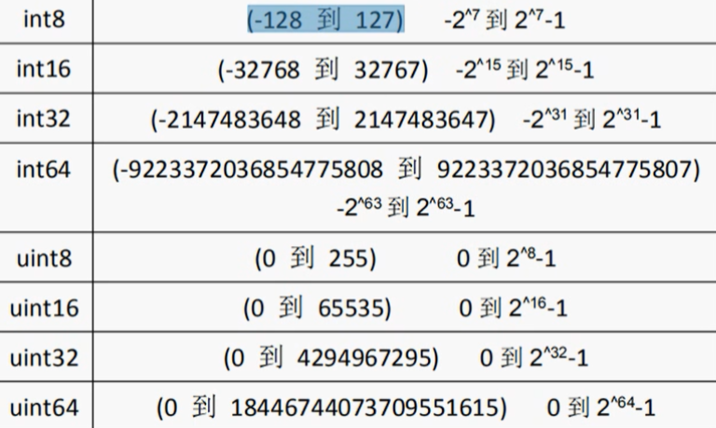

Slide 6
有小數點怎麼辦？
數字被分為整數部分和小數部分
分割是固定的，對特定的定點數格式，小數點的位置是預先確定的，數字都相同
例如使用16位元的寬度
8位元表示整數，8位元表示小數
數值的範圍就是0.00000000-255.99999999
稱為定點數(Fixed-point Number)
只出現在非常早期的電腦上(1970年前)

Slide 7
浮點數的出現
IEEE754規定了電腦中表示小數點的方法
在IEEE754之前的電腦(如C語言)，沒有統一表示小數的方法，每家有自己的實作
和定點數不同的數，浮點數的整數和小數位數是會變換的，因此才稱為「浮點」
早期電腦有專門針對浮點數運算的CPU，稱為FPU，如80287，80387
X86一直到Pentium之後才將CPU和FPU整合至一起

Slide 8
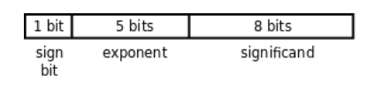
浮點數的出現
浮點數在電腦的表示是基於科學計數法
32767這個數用科學計數法可以寫成3.2767×10⁴
3.2767稱為尾數(Mantissa)，4稱為指數
將所有的數字轉換成二進位，就是浮點數的表示法
以16位元的浮點數為例

Slide 9
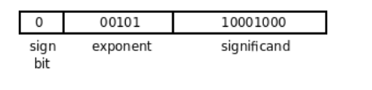
浮點數的出現
16位元的寬度
如果要表示17這個數，我們知道17=17.0×10⁰=0.17×10²
二進位17=(10001)₂×2⁰=(0.10001)₂×2⁵

Slide 10
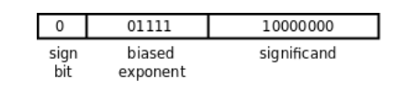
浮點數的出現
16位元的寬度
如果要表示0.25這個數怎麼辦？
0.25=1×2⁻²=(0.1)₂×2⁻¹，而我們的模型中指數部分沒有規定如何表示負數
可以在指數部分規定一個符號位元
更廣泛採用的辦法是使用偏移的指數（Biased Exponent）。規定一個偏移值
例如以16為中心值，指數為1時就是16+1，指數為-1時就是16-1來表示

Slide 11
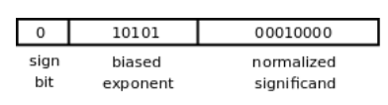
浮點數的出現
每個浮點數的表示都不唯一
例如17=(0.10001)₂×2⁵=(0.010001)₂×2⁶
規定尾數部分的最高位必須是1，尾數必須以0.1開頭，對指數做相應的調整，稱為正規化
尾數部分的最高位必須是1，這個1就不必保存，可節省出一位來用於提高精度
這樣17只有一種表示法，指數部分應該是16+5=21=(10101)₂，尾數部分去掉最高位的1是0001

Slide 12
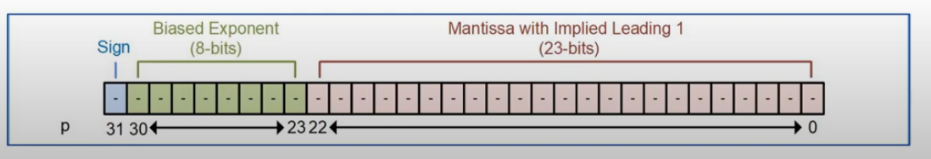
FP32的轉換
FP32使用了32位元記錄浮點數
Biased Exponent為128

Slide 13
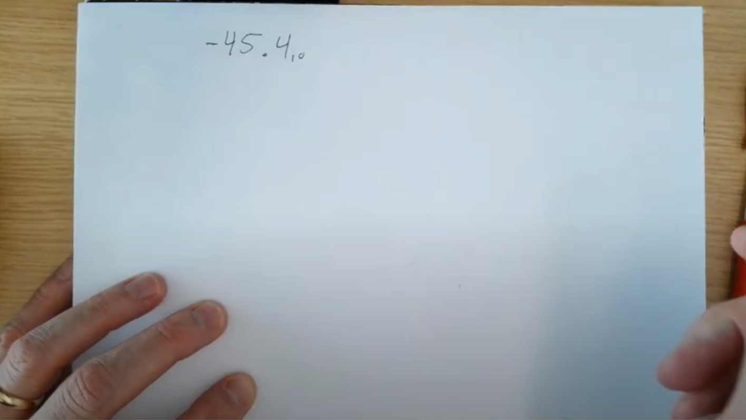

Slide 14
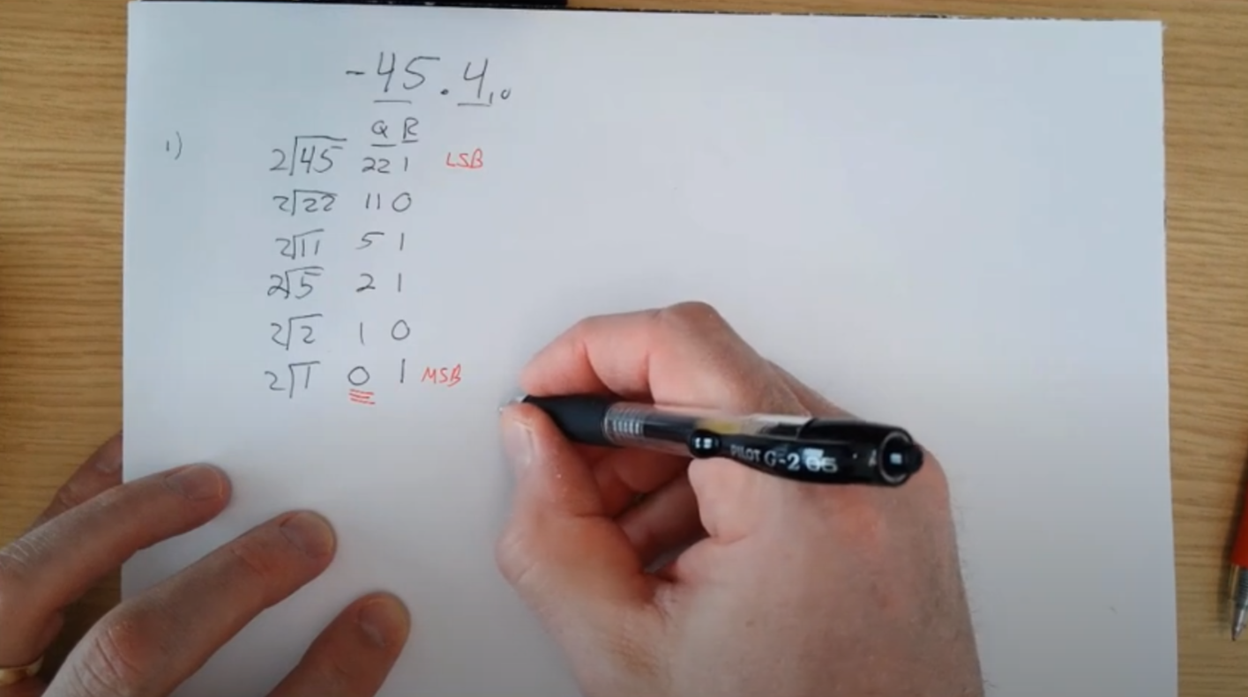

Slide 15
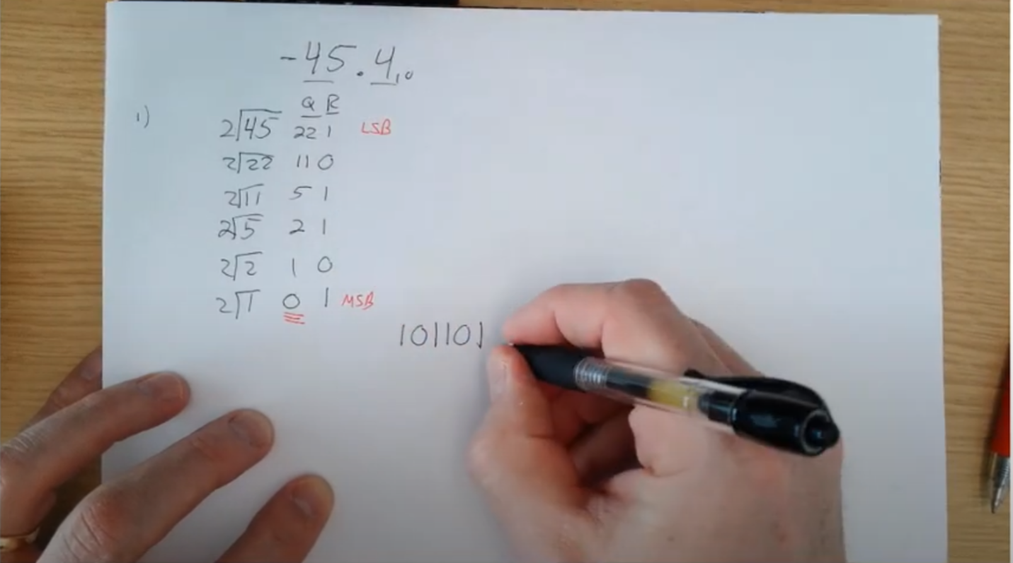

Slide 16
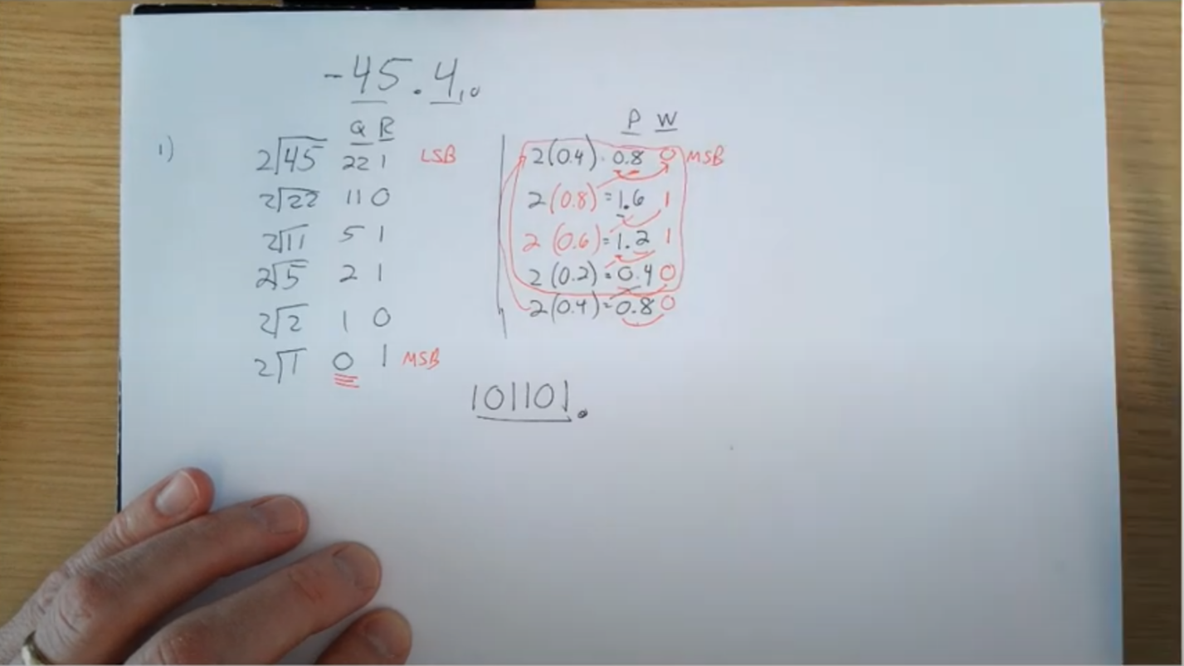

Slide 17
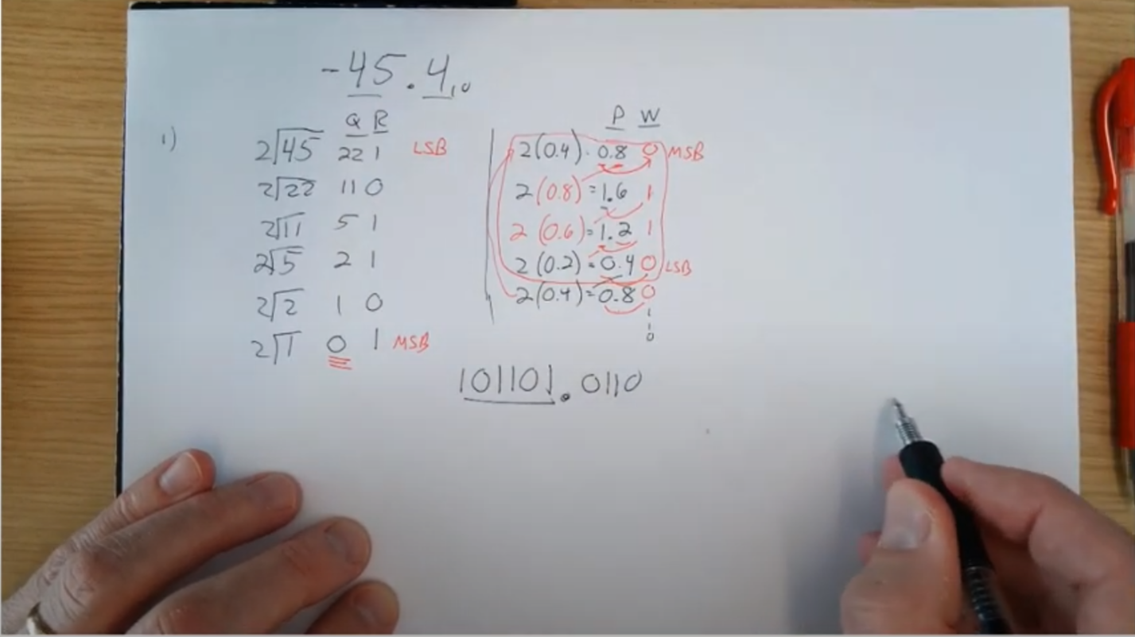

Slide 18
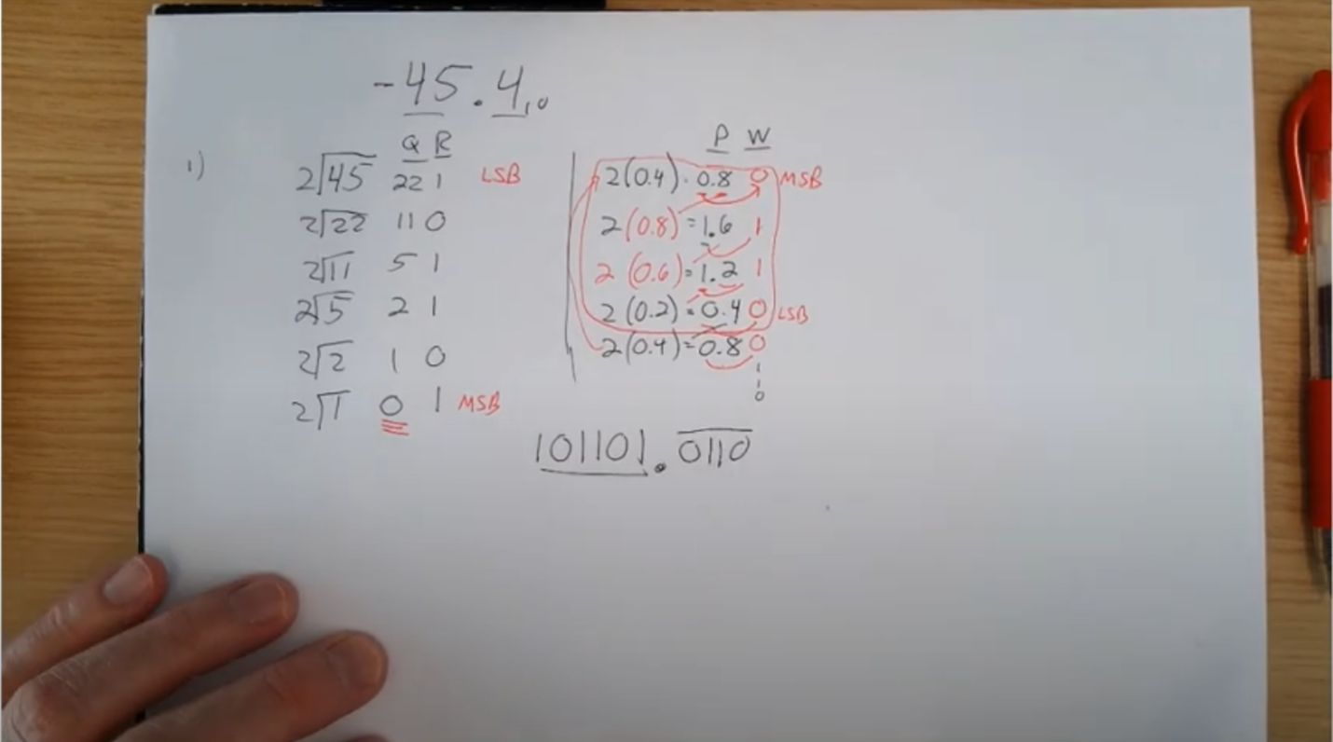

Slide 19
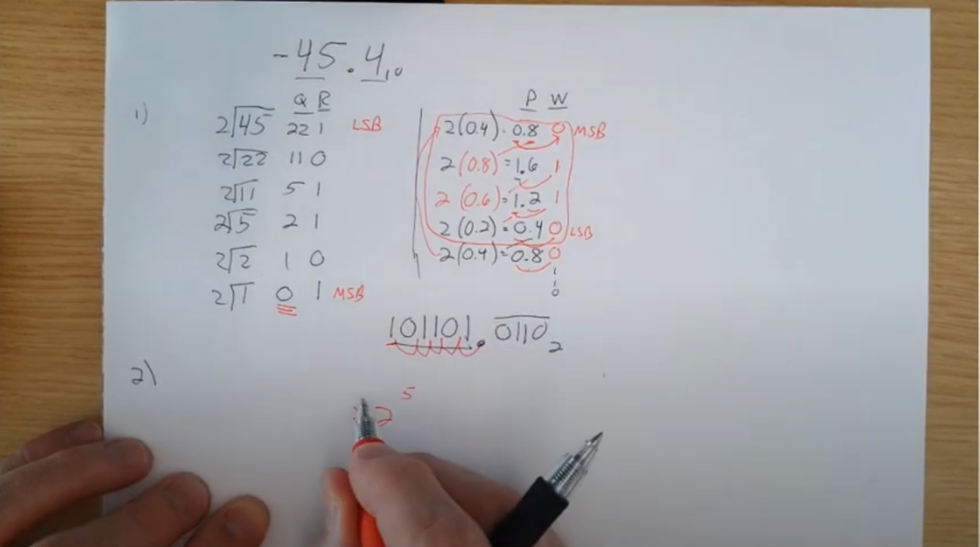

Slide 20
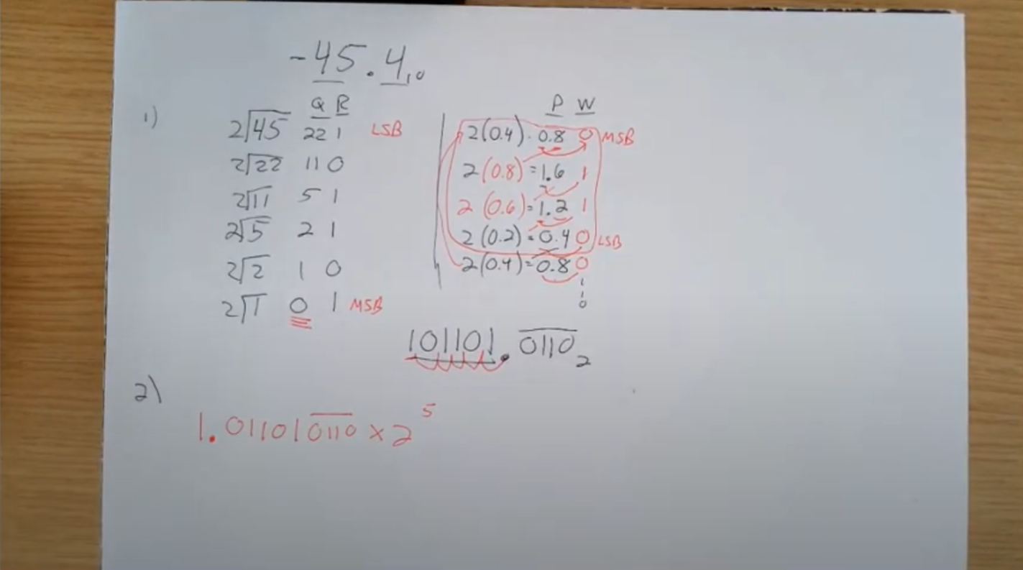

Slide 21
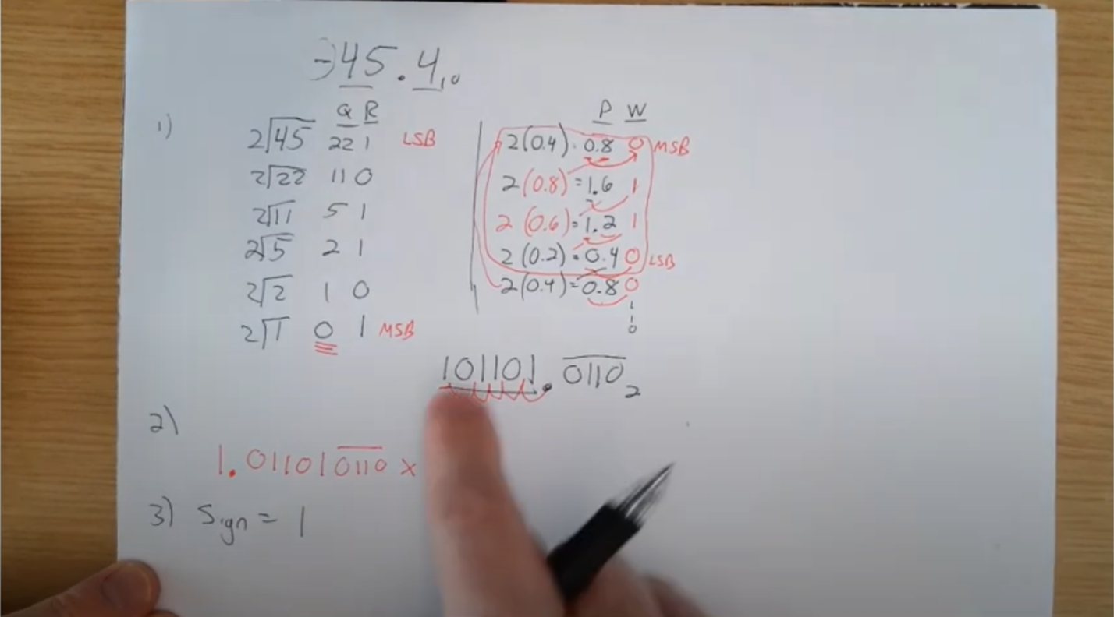

Slide 22
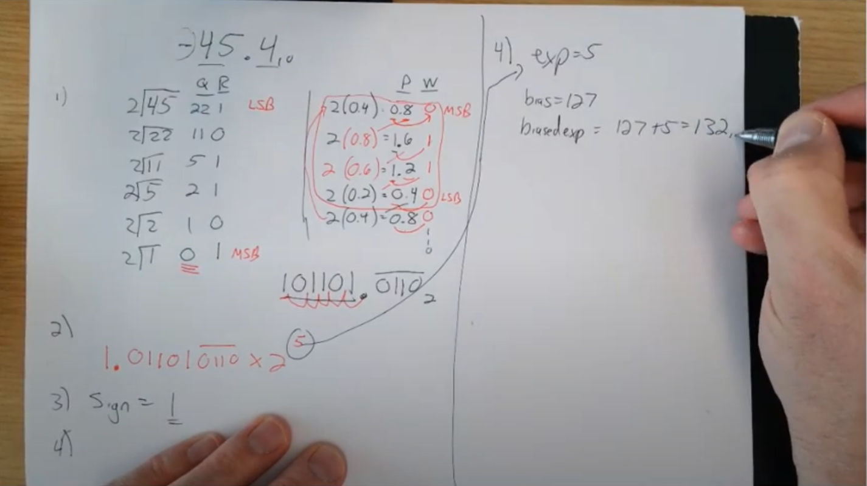

Slide 23
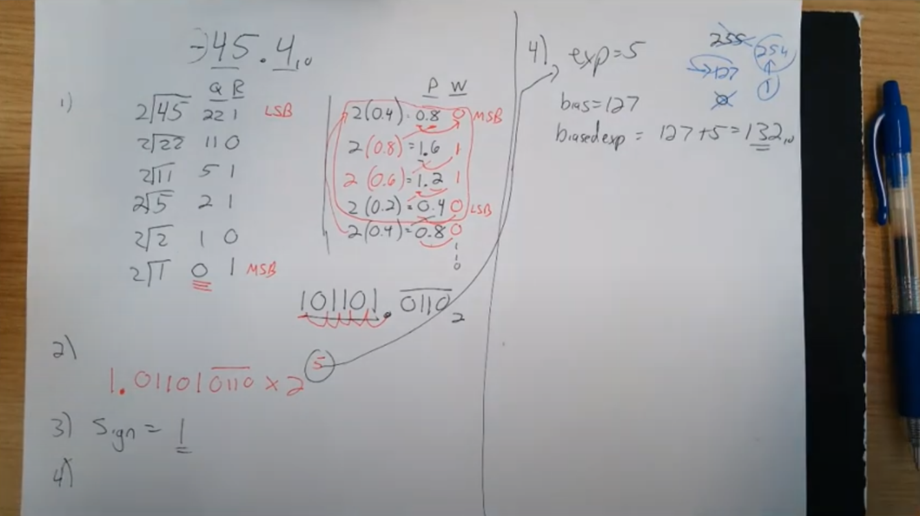

Slide 24
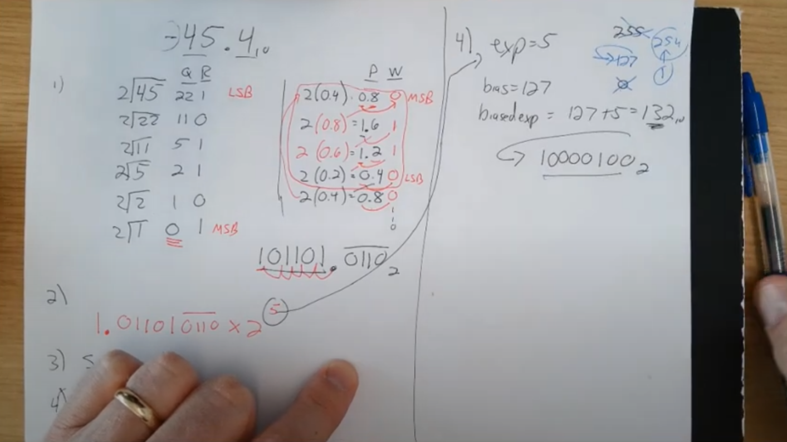

Slide 25
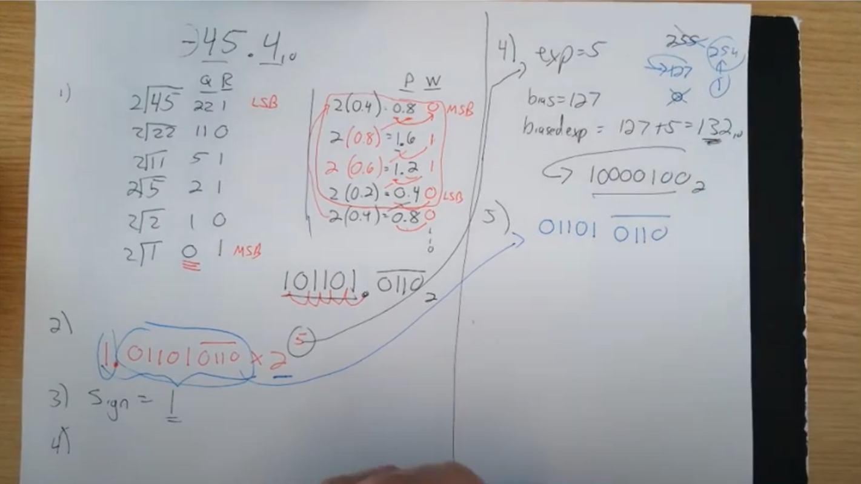

Slide 26
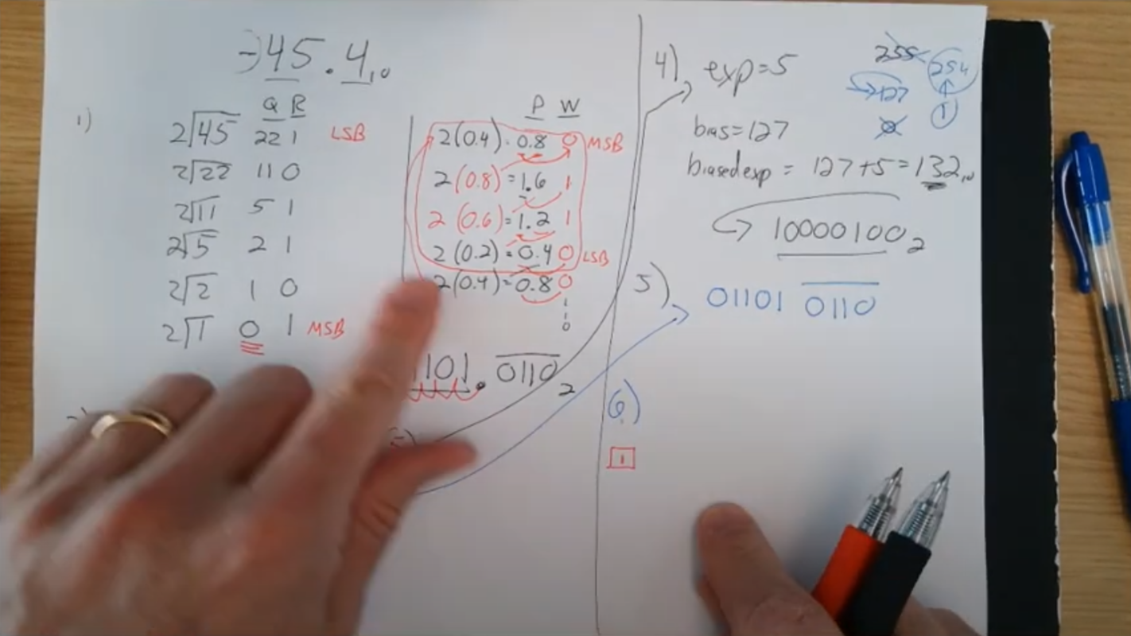

Slide 27
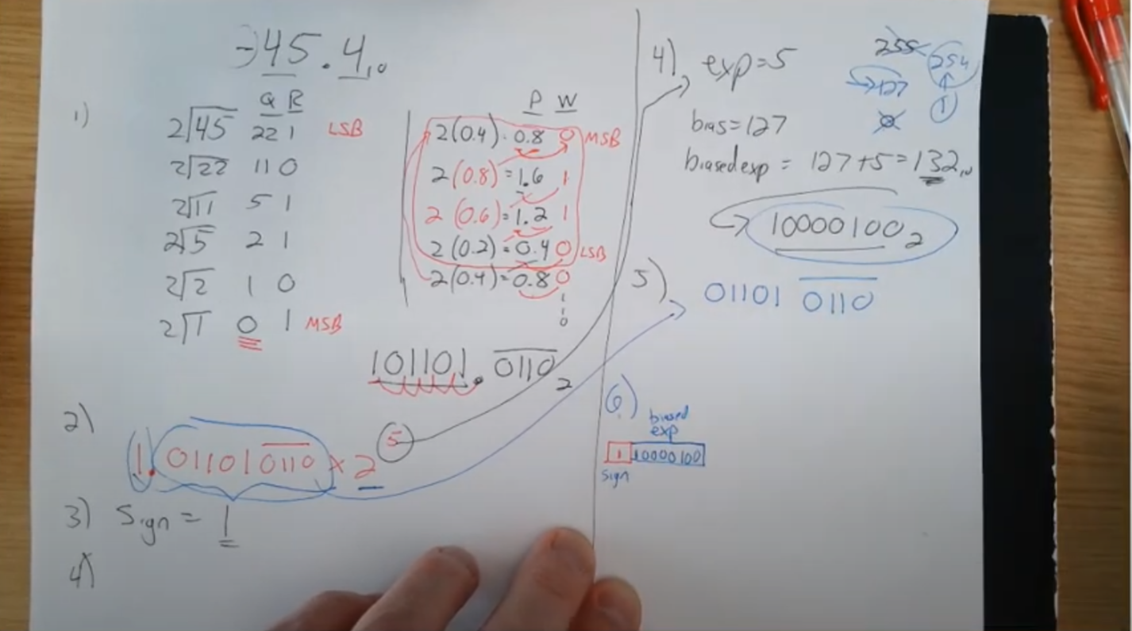

Slide 28
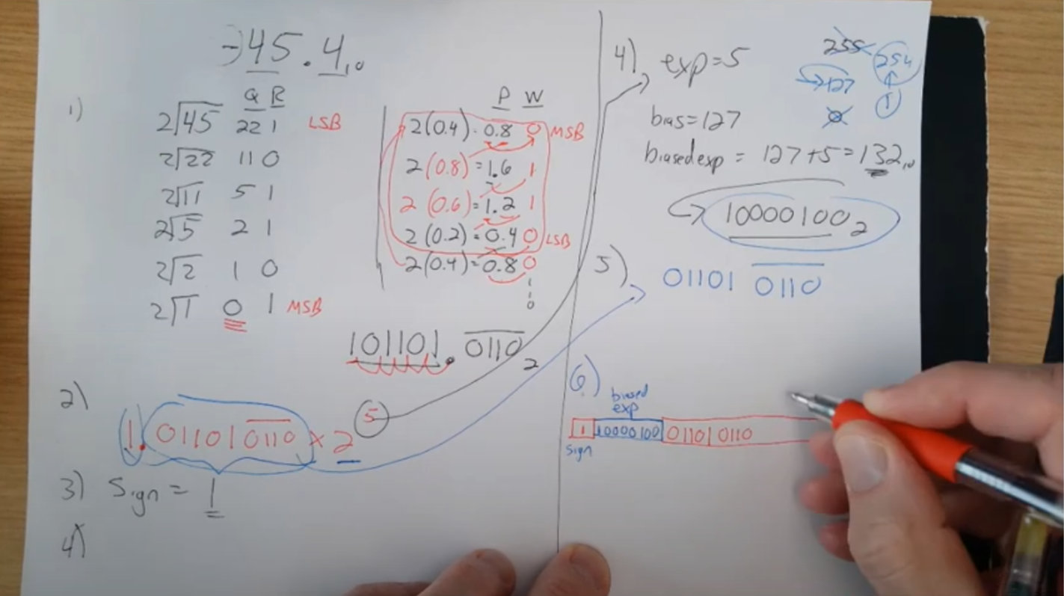

Slide 29
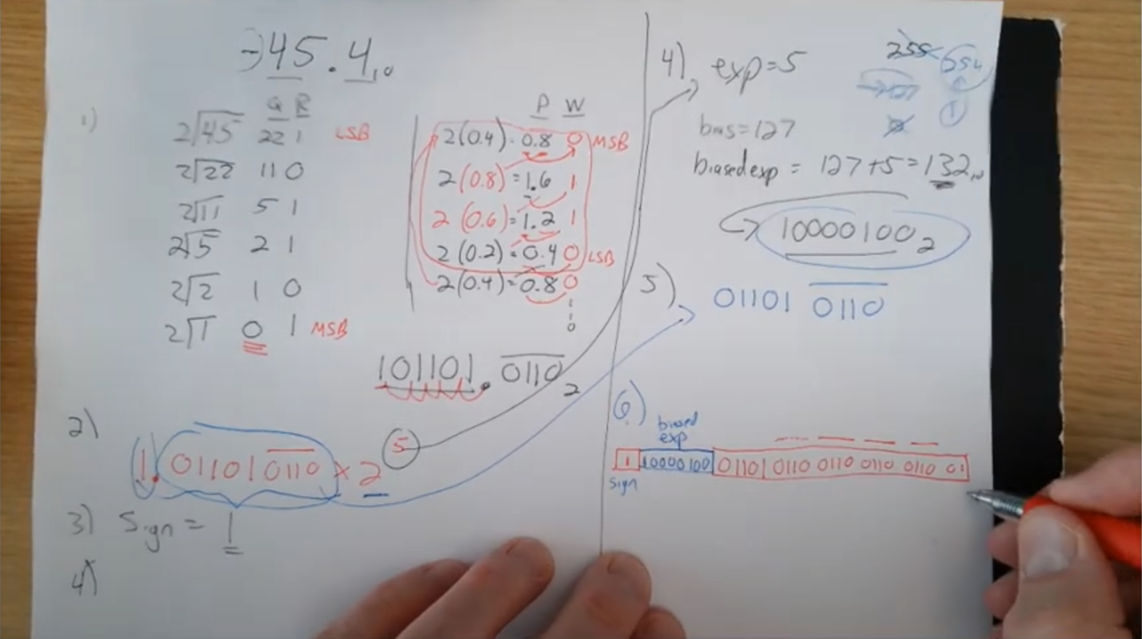

Slide 30
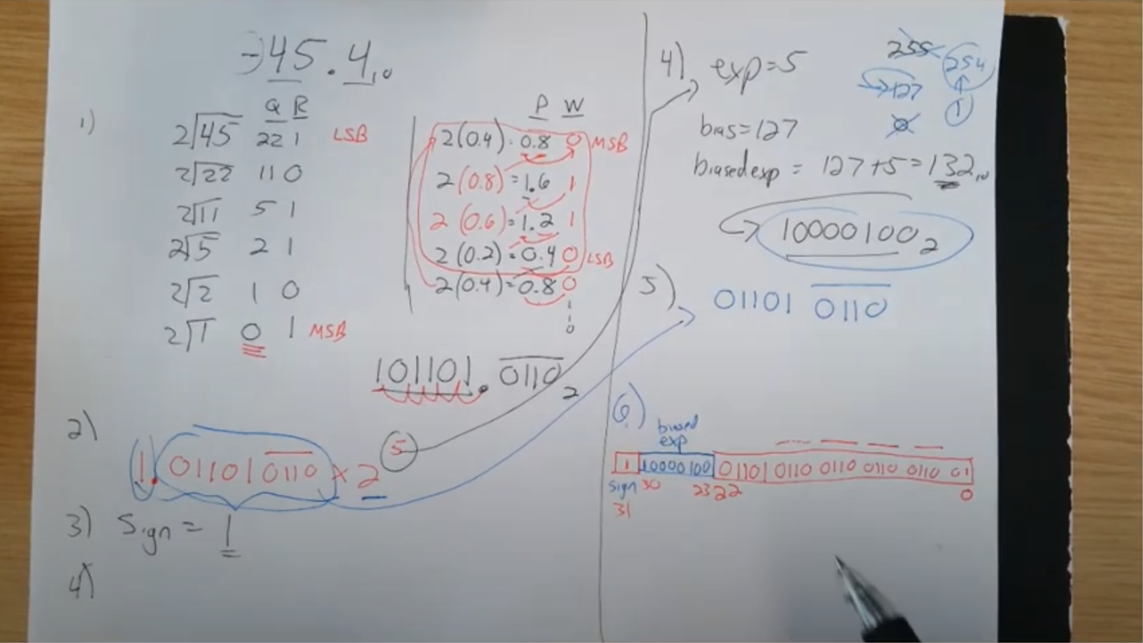

Slide 31
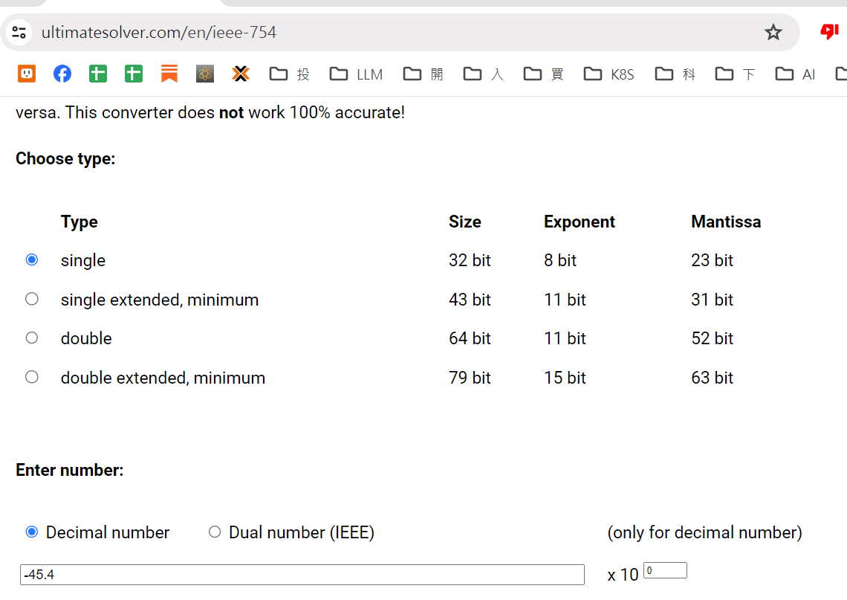

Slide 32
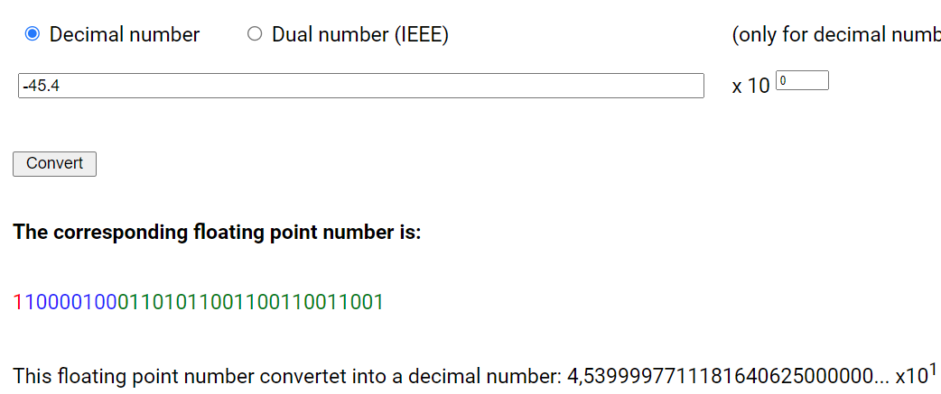

Slide 33
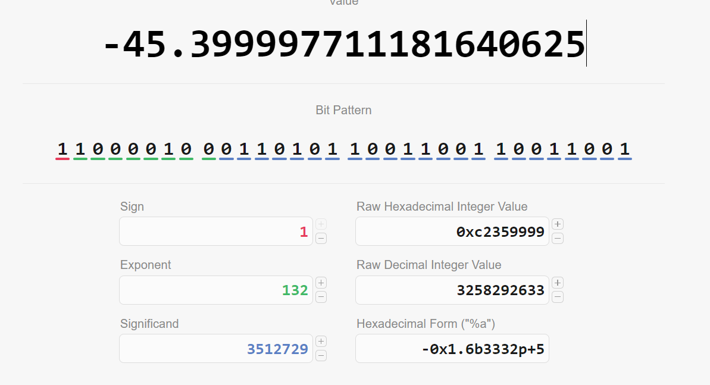

Slide 34
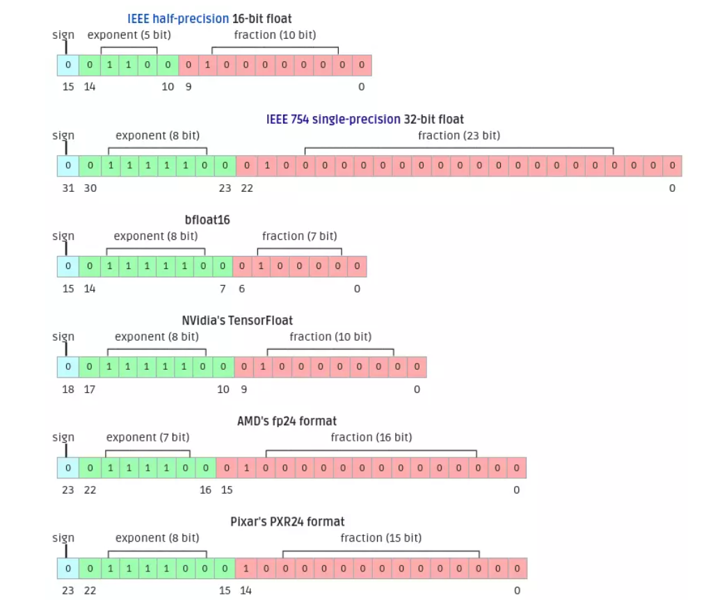

Slide 35
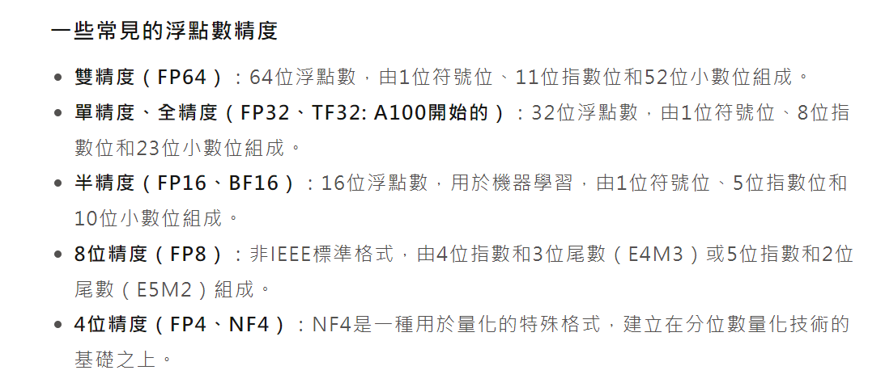

Slide 36
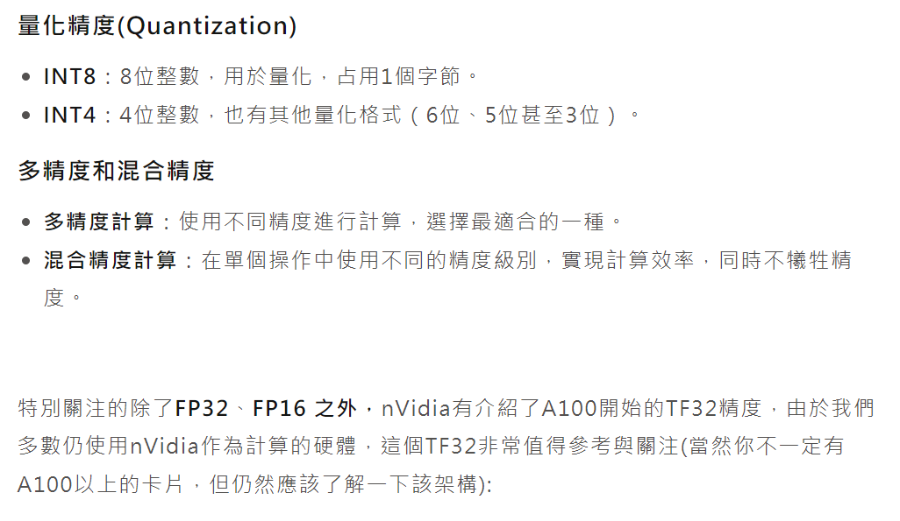

Slide 37
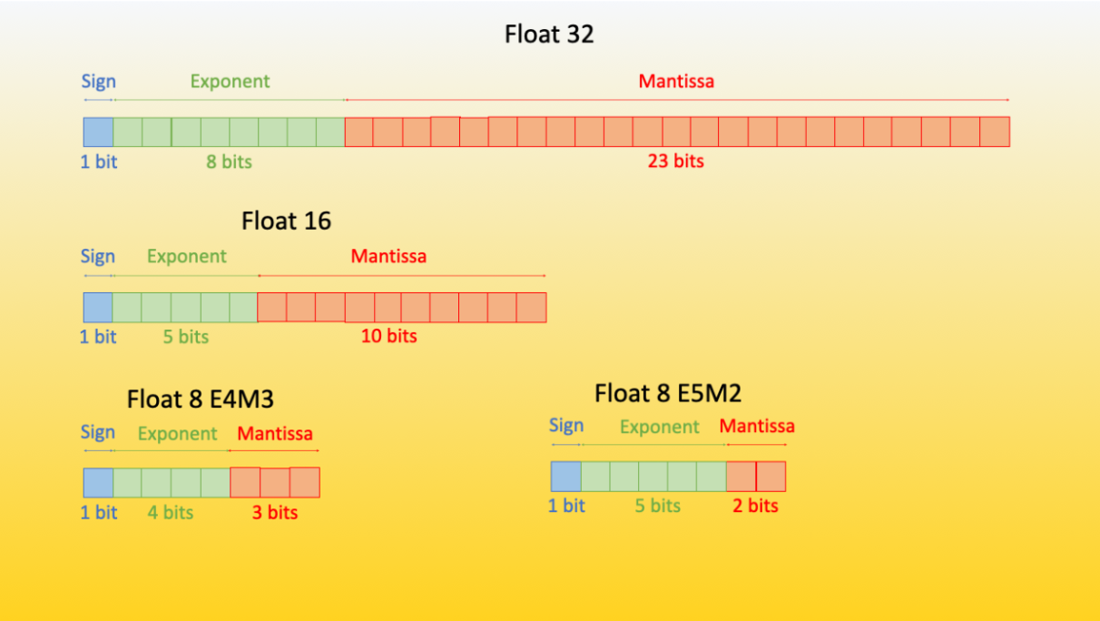

Slide 38
